Slide 1

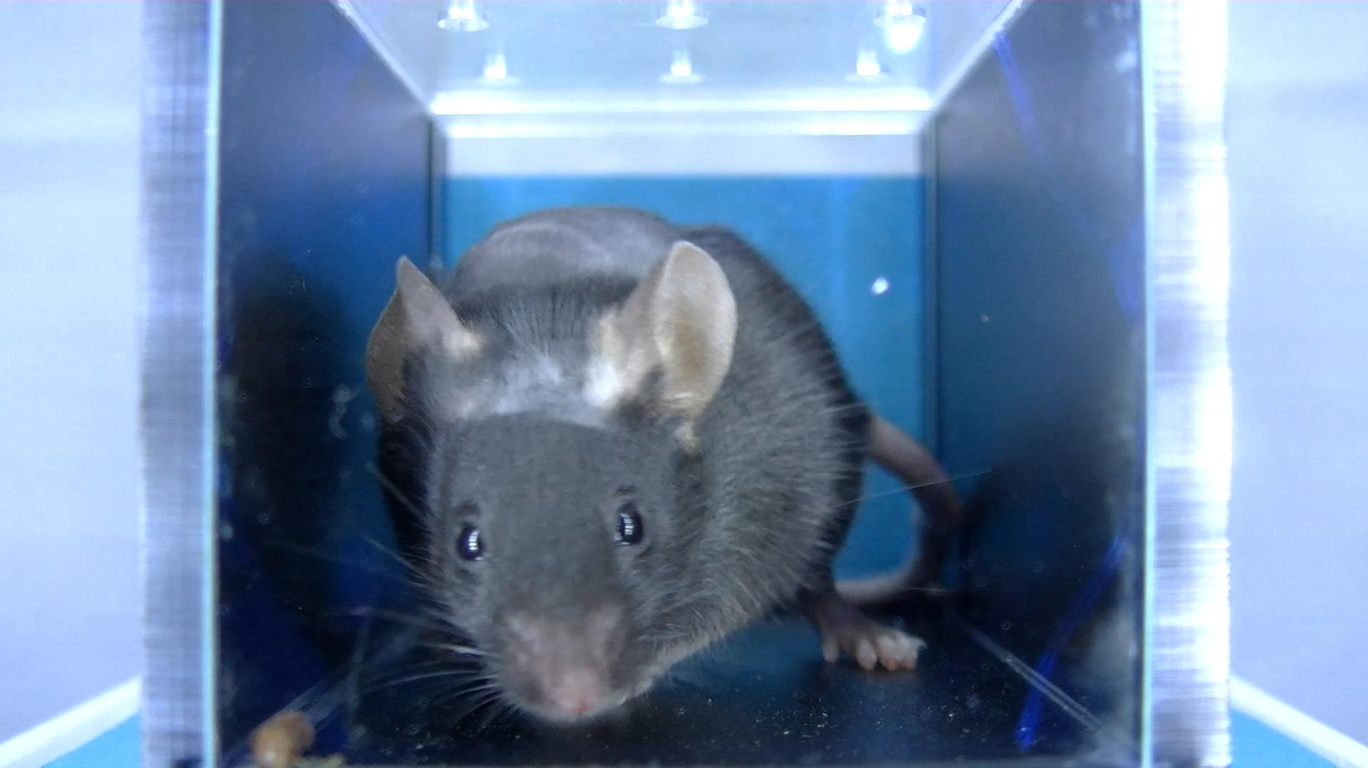
利用機器學習演算法
提升小鼠疼痛辨識的準確率
專題生：電機四乙 何柏昇
指導教授：吳昭正
報告日期：2021/12/4

Slide 2






目錄
摘要
專題架構
貢獻與未來展望
1
2
3
4
5
6
動機
實驗結果
參考文獻
1/14

Slide 3
摘要
仿照生成對抗網路( GAN )的架構
結合隨機森林( Random Forests )
➔提升之後小鼠疼痛辨識( SVM )的準確率。
根據文獻[5]，使用卷積神經網路( CNN )的InceptionV3作為對照組
2/14

Slide 4
動機
Accuracy
文獻[1]：SVM ➔ 80%
文獻[5]：CNN ➔ 94%
頭部姿勢➔樣本中或許存在偏差
文獻[2]：2019的Review
文獻[3]與[4]：Random Forest
多個子集➔訓練樣本數大幅減少
1
2
3
4
專題
仿照GAN的架構
並結合Random Forests
假設資料集中存在真、假樣本
仿照GAN的架構➔鑑別樣本
3/14

Slide 5
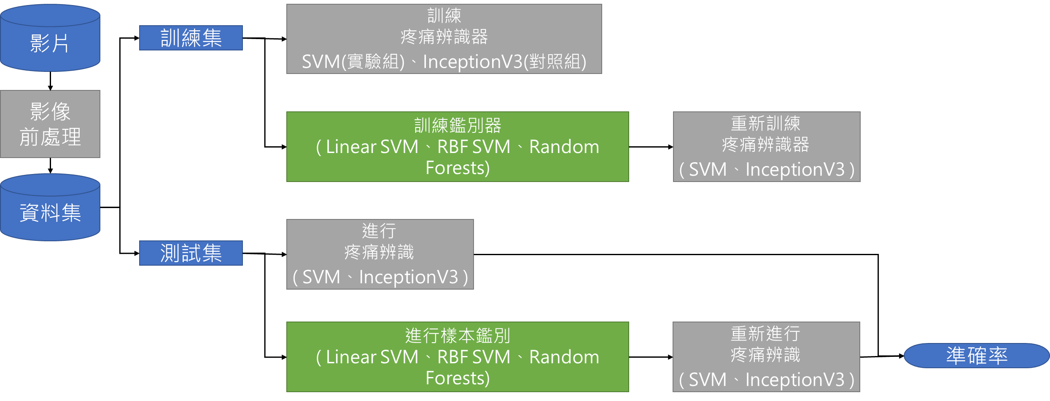
專題架構
4/14

Slide 6

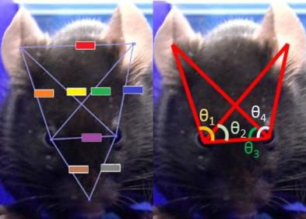
影像前處理
Video
Images
YOLO
計算
幾何特徵
標記
疼痛 健康
5/14

Slide 7
訓練疼痛辨識器
幾何距離
SVM
資料集
Images
InceptionV3
6/14

Slide 8
訓練鑑別器
疼痛辨識結果
Linear SVM
資料集
重新標記
幾何角度
RBF SVM
Random Forests
7/14

Slide 9
實驗結果
資料集
 | 訓練集 | 測試集 | 備註
個別小鼠 | 單隻的八成樣本 | 單隻的兩成樣本 | 獨立訓練
全體小鼠 | 全體的八成樣本 | 全體的兩成樣本 | 各取2000樣本
未知小鼠 | 五隻小鼠 | 一隻小鼠 | 輪流替換測試集
8/14

Slide 10
個別小鼠
9/14

Slide 11
全體小鼠
10/14

Slide 12
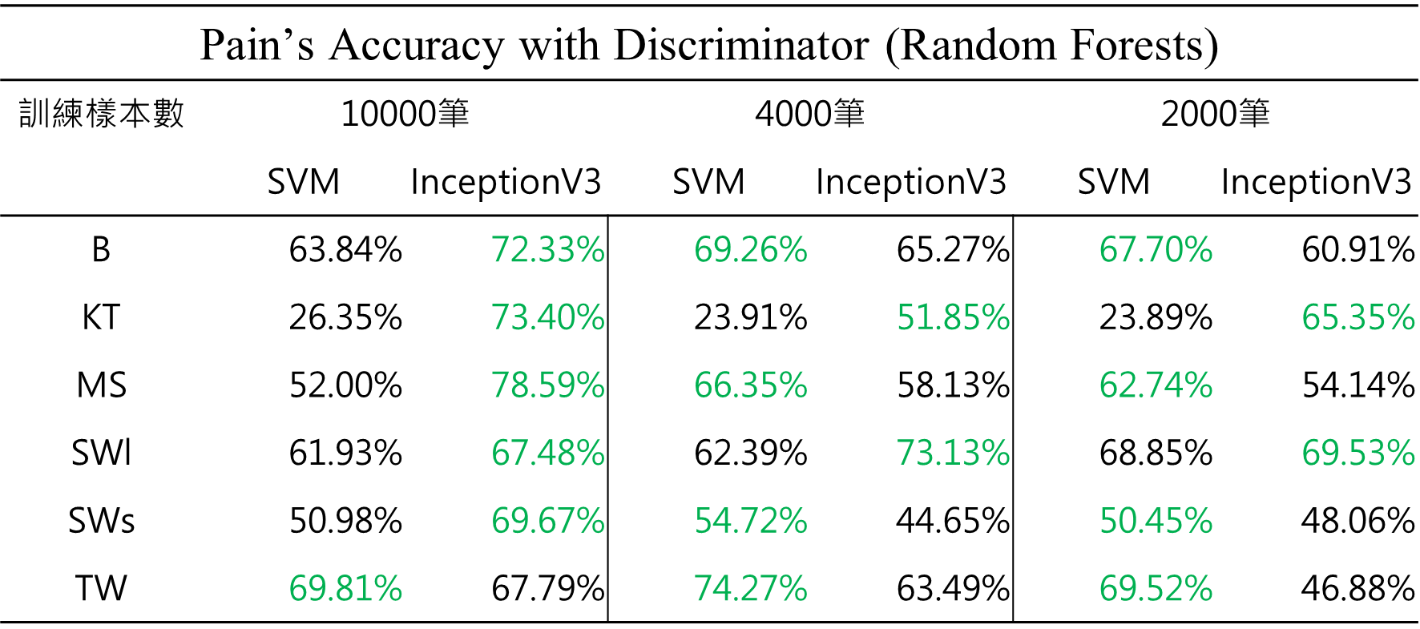
未知小鼠
11/14

Slide 13
貢獻
能使支援向量機( SVM )進行疼痛辨識的準確率由八成提升至九成五。
在使用隨機森林( Random Forest )作為鑑別器時，獲得較高的準確率以及通用性。
機器學習相對於神經網路較能避免過擬和的發生。
機器學習相較神經網路所需較少的時間成本。
12/14

Slide 14
未來展望
減少overfitting
移除背景特徵，降低誤差。
加入間隔取樣，降低過度取樣的誤差。
13/14

Slide 15
參考文獻
[1] 陳毓峯 “Detection and Quantification of Mice in Pain Utilizing Machine Learning Algorithms”
[2] Najmeh Samadiani, Guangyan Huang, Borui Cai, Chi-Hung Chi, Yong Xiang and Jing He. “A Review on Automatic Facial Expression Recognition Systems Assisted by Multimodal Sensor Data”
[3] Liu, L.; Gui, W.; Zhang, L.; Chen, J. “Real-time pose invariant spontaneous smile detection using conditional random regression forests”
[4] Y. Liu, J. Chen, Z. Su, Z. Luo, N. Luo, L. Liu, K. Zhang. “Robust head pose estimation using Dirichlet-tree distribution enhanced random forests”
[5] AH Tuttle, MJ Molinaro, JF Jethwa, SG Sotocinal, JC Prieto, MA Styner, JS Mogil and MJ Zylka1. “A deep neural network to assess spontaneous pain from mouse facial expressions”
[6] Christian Szegedy, Wei Liu, Yangqing Jia, Pierre Sermanet, Scott Reed, Dragomir Anguelov, Dumitru Erhan, Vincent Vanhoucke, Andrew Rabinovich. “Going Deeper with Convolutions”
[7] Leo Breiman. “Random Forests”
[8] Joseph Redmon, Santosh Divvala, Ross Girshick, Ali Farhadi. “You Only Look Once： Unified, Real-Time Object Detection”
14/14

Slide 16
謝謝觀賞

